Slide 1
Введение в программу
«Создание сценического костюма»
Автор: Назарова Марина Борисовна,
педагог дополнительного образования
высшей квалификационной категории
МБУДО «ДМЦ «Флагман»
г. Новосибирск
2024 г.

Slide 2
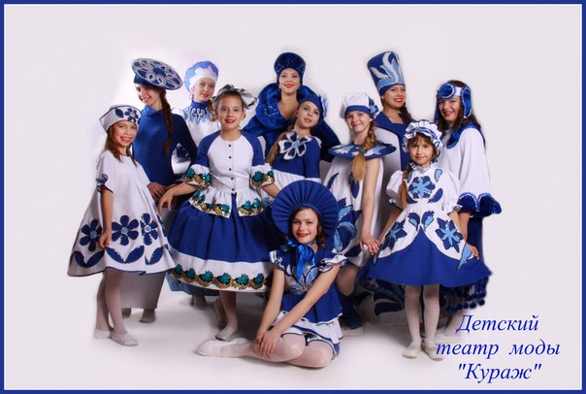
Деятельность театра моды «кураж»

Slide 3
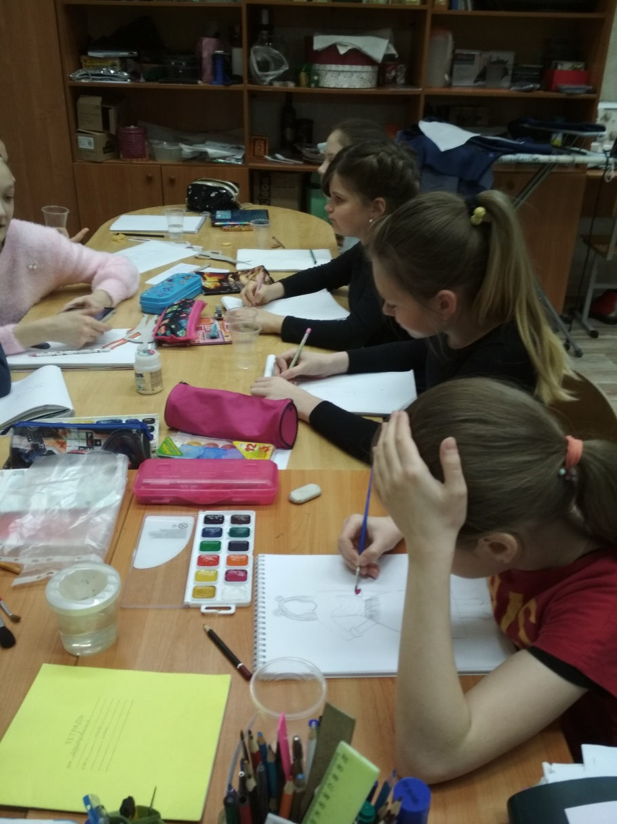
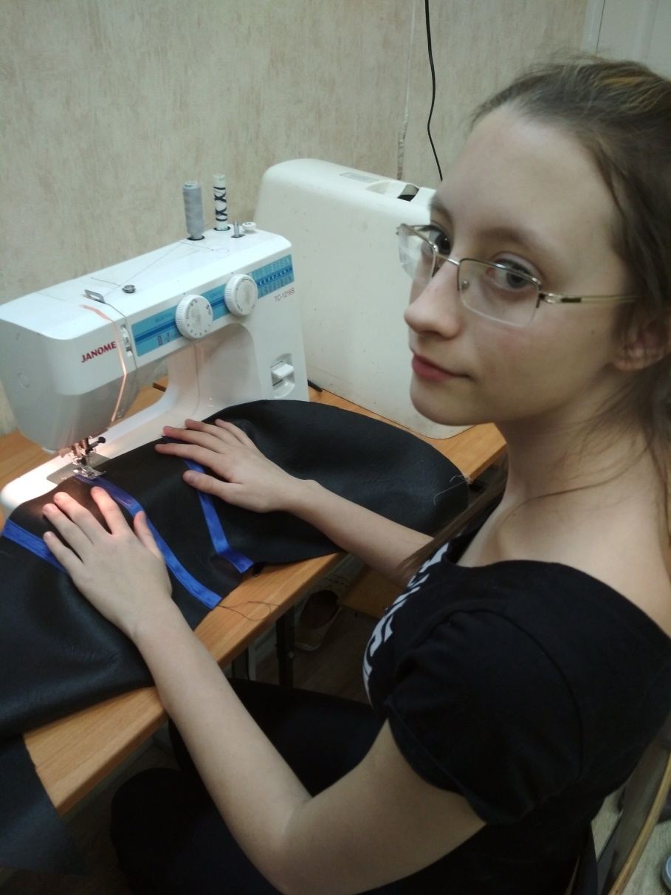
Сами придумываем костюмы, сами шьём.

Slide 4
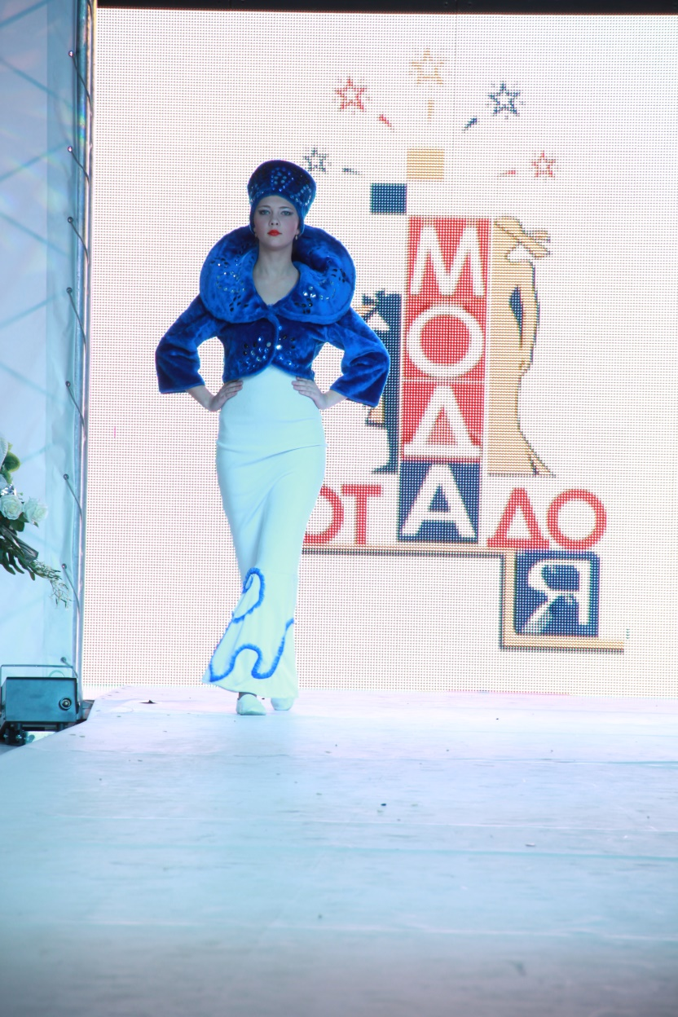
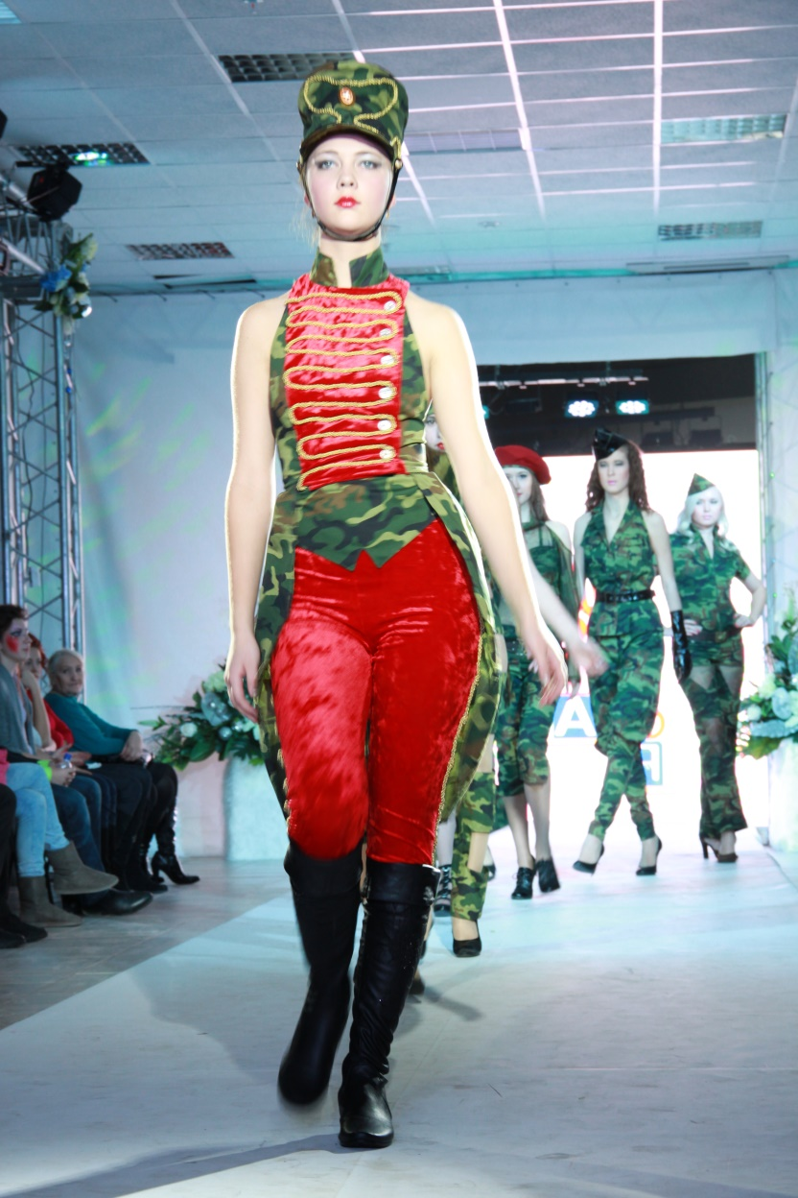
Сами демонстрируем…

Slide 5
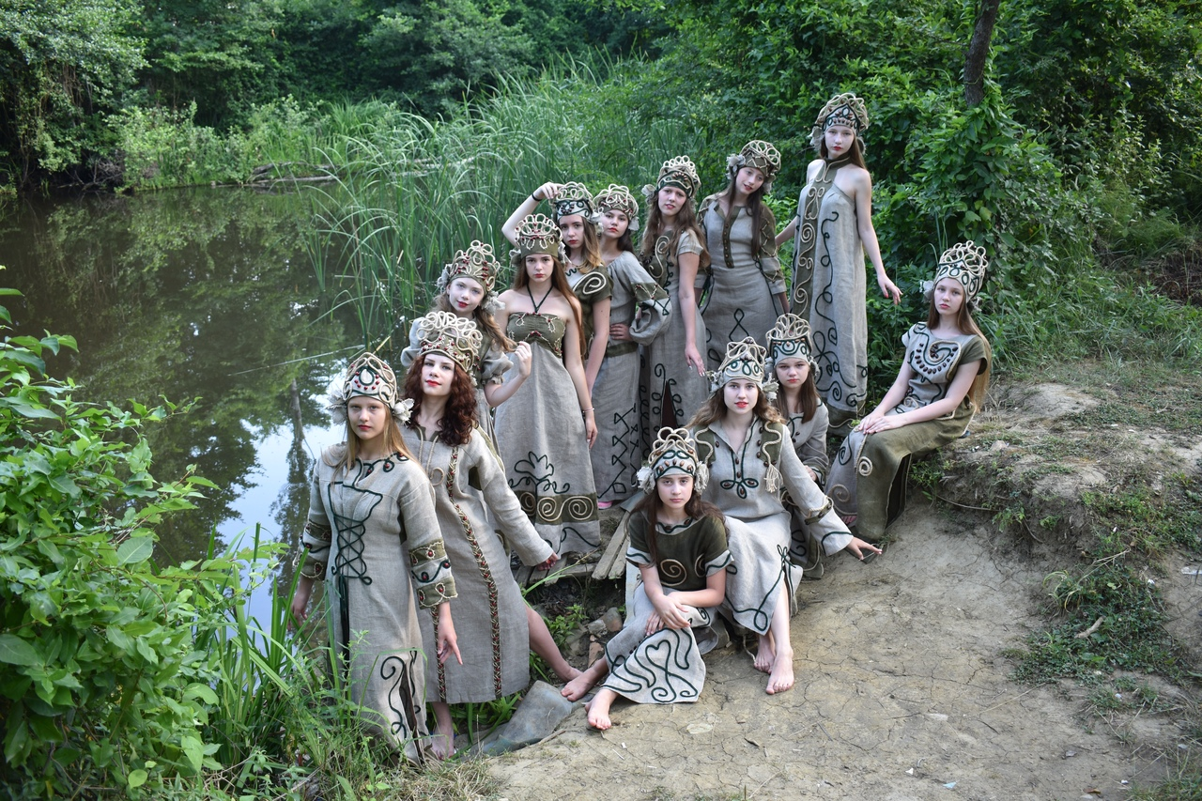
Коллекция костюмов «Льняные чудеса»

Slide 6
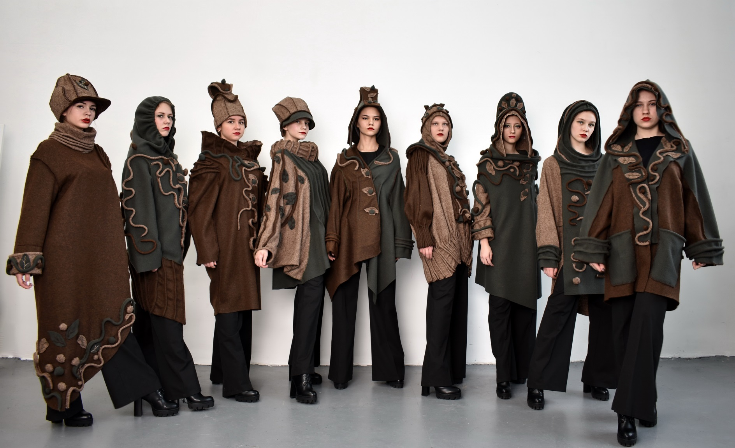
Коллекция костюмов «Зов тайги»

Slide 7
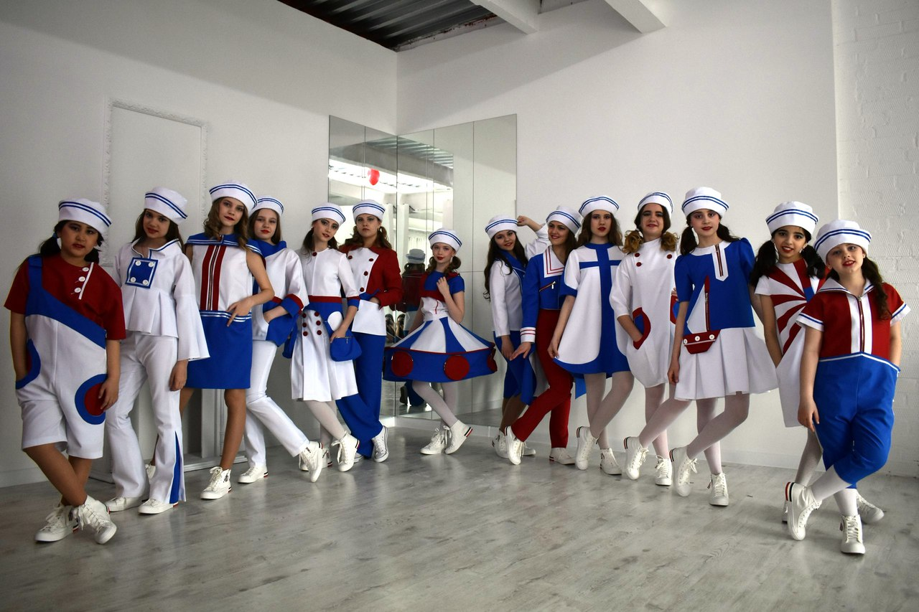
Коллекция костюмов «Морской микс»

Slide 8
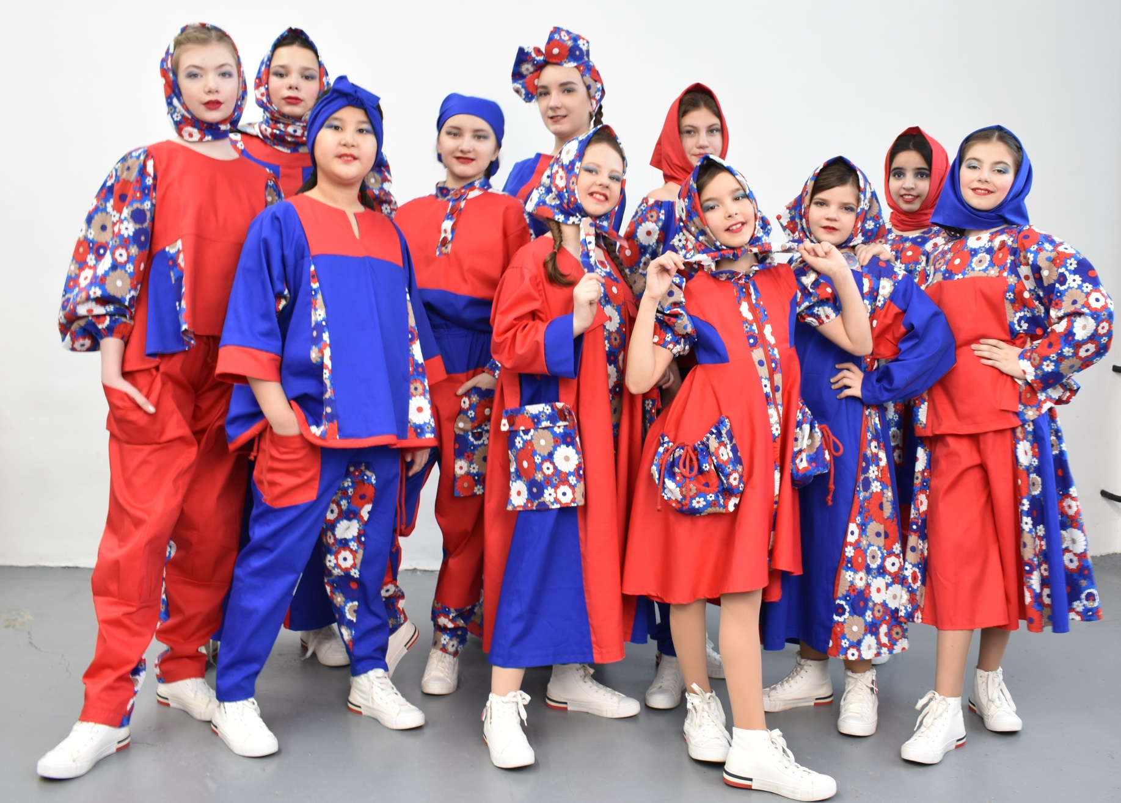
Коллекция костюмов «В саду ягодка»

Slide 9
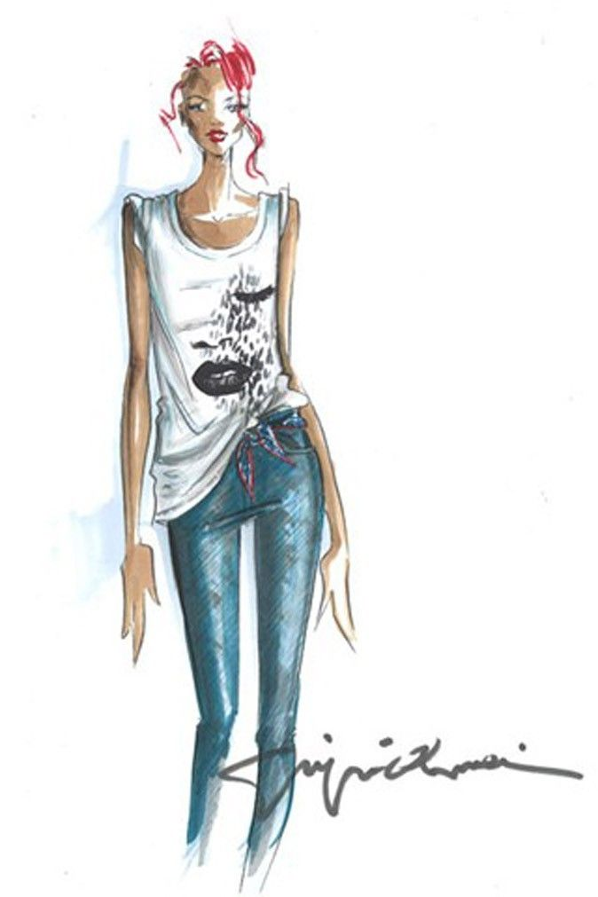
Эскиз – это быстро выполненный набросок

Slide 10

«Силуэт» - это французское слово, которым называют внешние очертания любого предмета, его «тень».

Slide 11
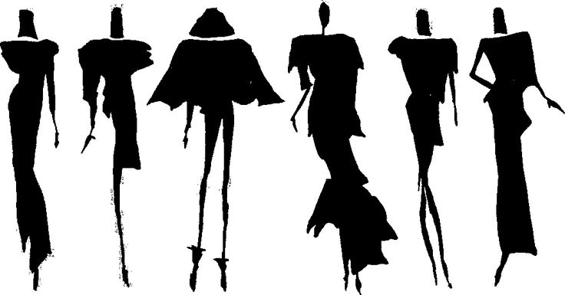
«Силуэт» - это французское слово, которым называют внешние очертания любого предмета, его «тень».

Slide 12
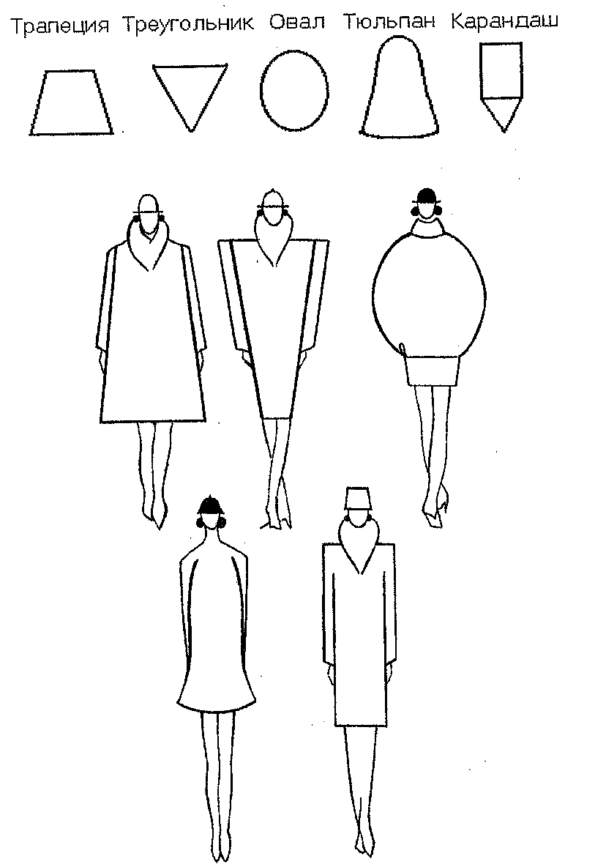
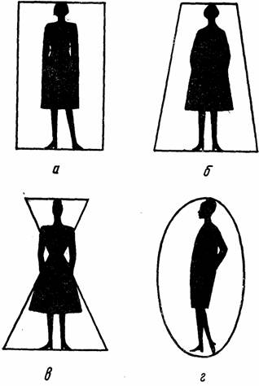
Силуэты костюма принято называть по форме геометрических фигур

Slide 13
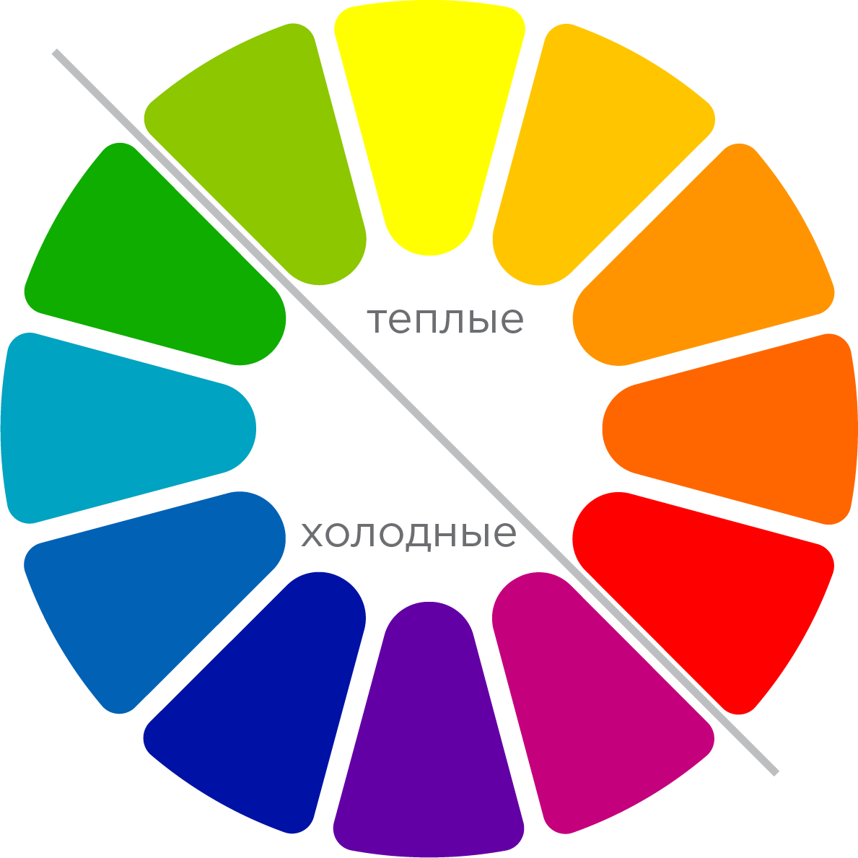
Цветовой круг. Тёплые и холодные цвета

Slide 14
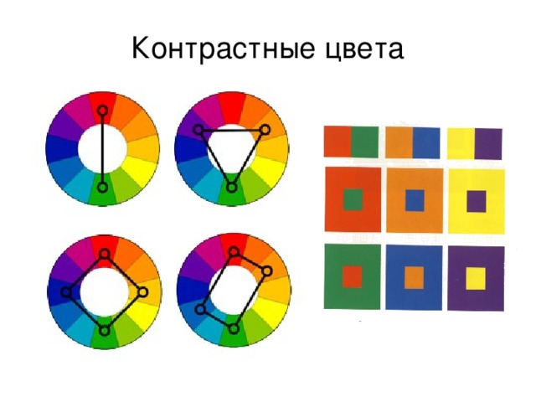

Slide 15
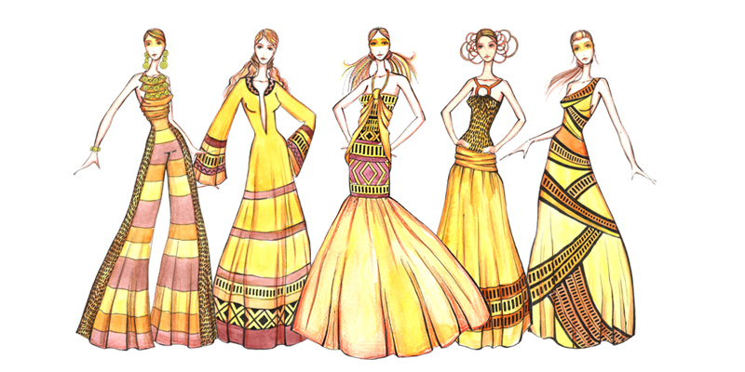
Эскизы в тёплой цветовой гамме

Slide 16
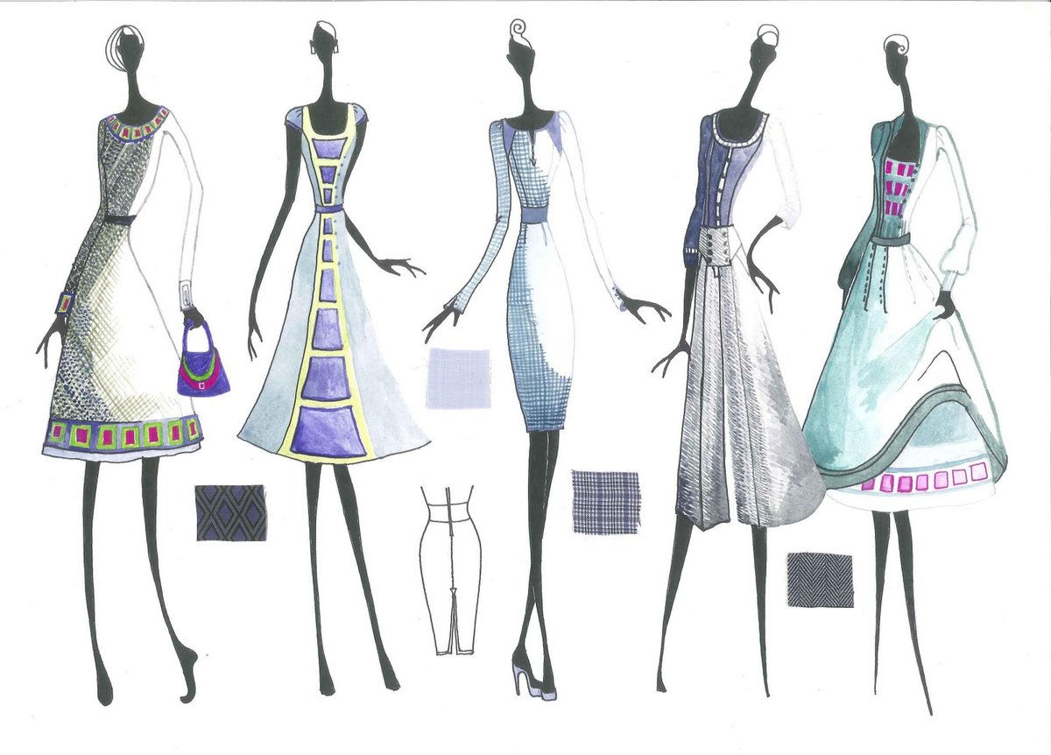
Эскизы в холодной цветовой гамме

Slide 17
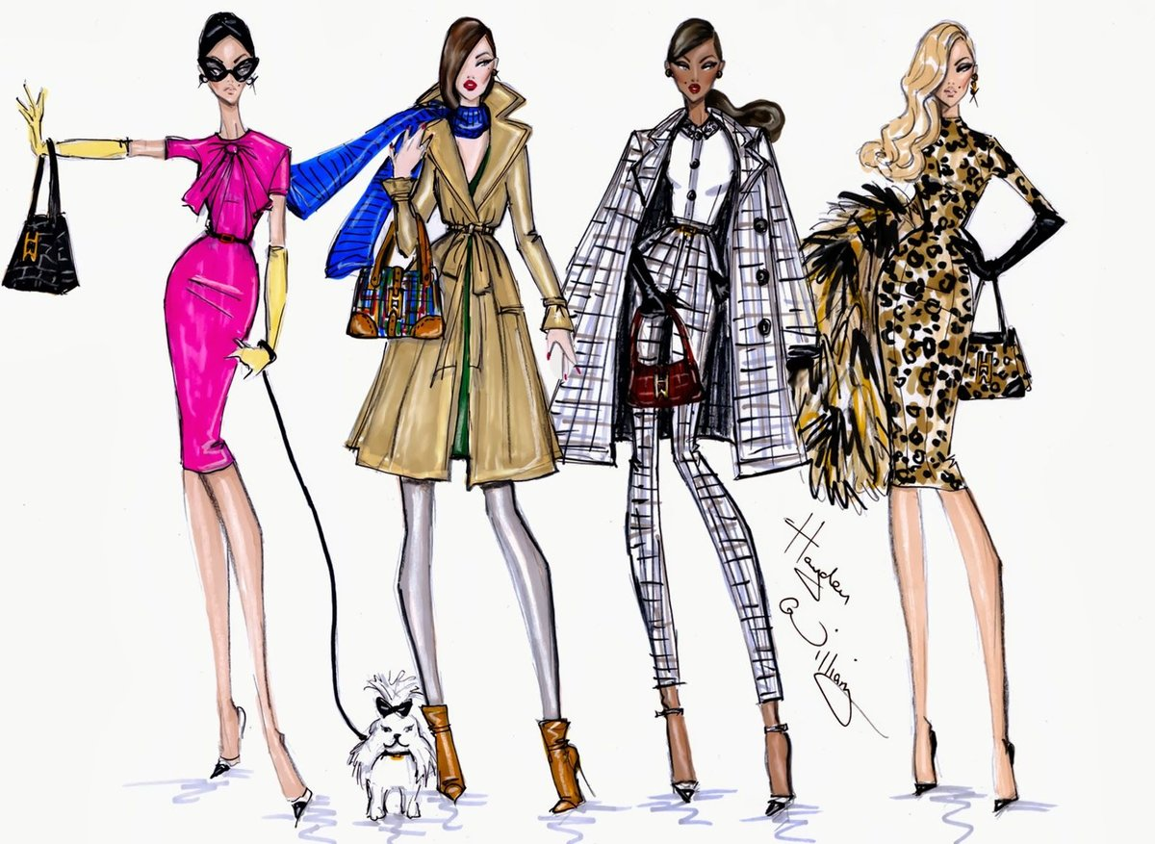
Эскизы в контрастной цветовой гамме

Slide 18
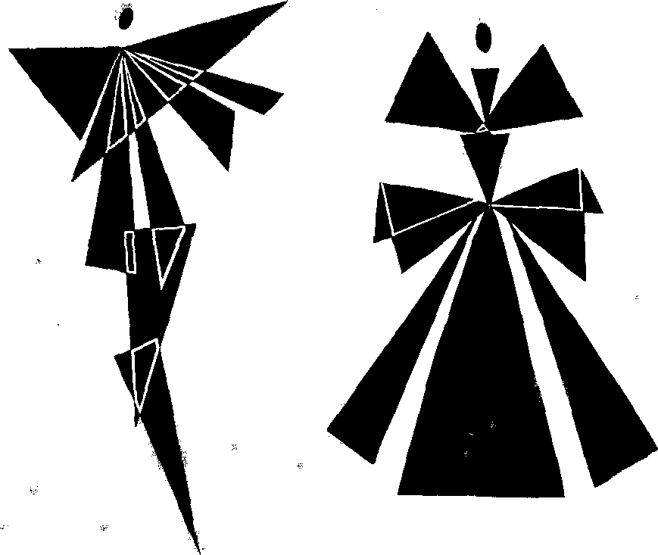
Эскизы в технике аппликации

Slide 19
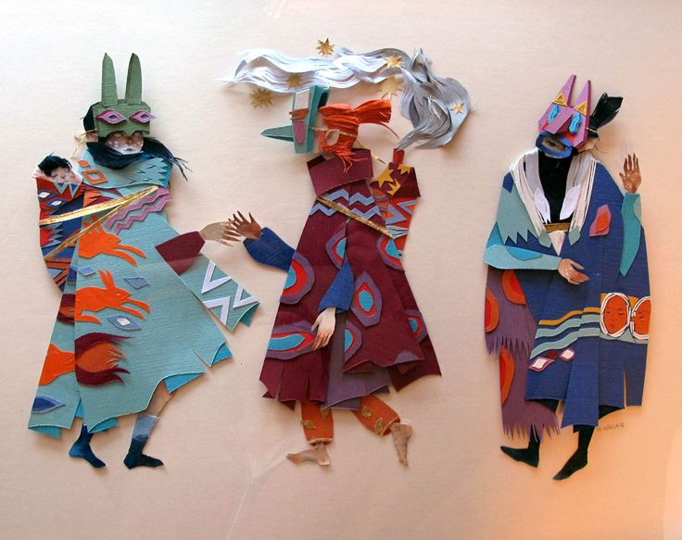
Эскизы в технике аппликации

Slide 20
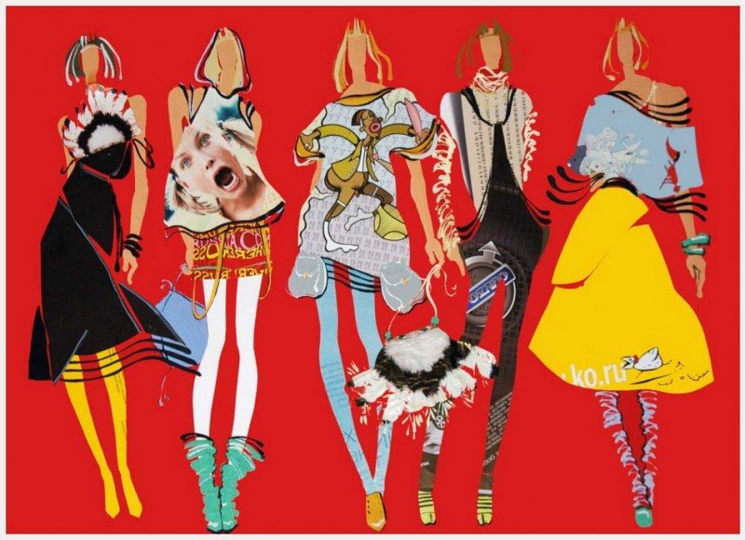
Эскизы в технике аппликации

